Slide 1
NEMZETI FEJLESZTÉS 2020 Felkészülés a 2014-2020-as fejlesztési időszakra Turizmus 2014-2020, avagy turisztikai fejlesztési keretek a következő Európai Uniós költségvetési periódusban
Horkay Nándor
elnök
Nemzetgazdasági Tervezési Hivatal (NTH)
Notes:
Turizmus 2014-2020, avagy turisztikai fejlesztési keretek a következő Európai Uniós költségvetési periódusban

Slide 2
Felkészülés a 2014-2020 időszakra

Slide 3
Főbb változások 2014-től
Felülről vezéreltebb (Brüsszelből) tervezés, erőteljesebb tematikus fókuszokkal (EU2020, 11 célterület)
Tematikus célok – beruházási prioritások – specifikus célok – indikátorok kötöttebb logikája
Forrásallokációs determinációk (előírva mire mennyit kell költeni)
Határozottabb számonkérés (előzetes és közbenső feltételek)
2 célkitűzés – 3 régiókategória (Mo.-on 2 fajta)
Vidékfejlesztés, ETE és Main-stream proramok együtt-tervezése
Új térségi integrációs eszközök:
Integrált térségi beruházások (ITI) – megyei lépték?
Közösségvezérelt helyi fejlesztések (CLLD) – jelenlegi LEADER kiterjesztése

Slide 4
Megérett az idő! 2010 óta zajló felkészülés – újabb 7 éves magyar lehetőség
2011 - Európa:
Az EU új Területi Agendája (TA2020) (Magyar Elnökség elfogadva)
2014-2020-as Kohéziós politikai reform – október az első rendelettervezetek
2011 - Magyarország:
Új Széchenyi Terv (ÚSZT) - fókuszban a KKV fejlesztéssel
Erdélyi magyarság gazdaságfejlesztési terve a Mikó Imre Terv (HMIT)
Nemzeti Energia Stratégia (NES), Nemzetpolitikai Stratégia, Diaszpóra Stratégia
2012 - Magyarország: Nemzeti, ágazati, területi stratégiai dokumentumok megújítása
Nemzeti Vidékstratégia (NVS),
Magyar KFI Stratégia, Wekerle Terv, Külgazdasági Stratégia
Új Széll Kálmán Terv és az Új Nemzeti Reformprogram
2013 - Magyarország: Nemzeti, ágazati, területi programozás
2012 júliusban megindult a 2014-2020-as fejlesztési időszak tervezési és felkészülési folyamata!
OTK felülvizsgálata – „NEMZETI FEJLESZTÉS 2020/2030”
Megyei Területfejlesztési Koncepciók tervezése
2013-ban – A 2014-2020-as magyar fejlesztési felkészülés
Partnerségi Megállapodás és OP-k új generációjának tervezése
Egyeztetések a Bizottsággal (Partnerségi Megállapodás, OP-k)

Slide 5
EU 2020 Stratégiával összhangban lévő tematikus célkitűzések
(1) Az innováció, technológiai fejlesztés és kutatás erősítése;
(2) A kommunikációs technológiákhoz való hozzáférhetőségének használati sebességének és minőségének emelése;
(3) KKV-k versenyképességének növelése, valamint a mezőgazdasági, halászati és vízgazdálkodási szektorok fejlesztése;
(4) Az alacsony széndioxid kibocsátású gazdaság irányába való elmozdulás támogatása;
(5) A klíma változáshoz való alkalmazkodás és kockázat megelőzés és menedzsment elősegítése;
(6) Környezetvédelem és az erőforrások hatékony felhasználása;
(7) Fenntartható szállítmányozás elősegítése és a kulcsinfrastruktúrákban a szűk keresztmetszetek feloldása;
(8) A foglalkoztatás bővítése és a munkaerő mobilitásának támogatása
(9) A társadalmi befogadás előmozdítása és a szegénység elleni küzdelem
(10) Beruházás az oktatásba és a képzésbe
(11) Az intézményi kapacitás javítása és hatékony közigazgatás

Slide 6
Országos és megyei tervezési folyamatok áttekintése

Slide 7
NEMZETI FEJLESZTÉS 2020/2030 OFTK helye, szerepe a tervezésben
LEGITIM POLITIKAI TERVDOKUMENTUM, TERVEZÉSE JOGSZABÁLYI HÁTTÉRREL TÁMOGATOTT,
A FEJLESZTÉSI TERVEZÉS ALAPJA
Elkészítéséről a területfejlesztésről és a területrendezésről szóló 1996. évi XXI. törvény 9/B. § a) és b) pontja rendelkezik, valamint a
Kormány 1254/2012. (VII. 19.) Korm. határozata a területfejlesztési politika megújításáról, az új Országos Területfejlesztési és az új Országos Fejlesztési Koncepció kidolgozásáról
Hosszú távon teljes tervezéssel készül
Nyílt, iteratív tervezési folyamat
Középtávon fókuszált üzeneteket ad
A nemzeti fejlesztéspolitika és azzal egyenrangúan a területfejlesztési politika egészét foglalja keretbe
Egy átfogó, nemzeti fejlesztéspolitikai dokumentumban rögzíti az ágazati fejlesztési és a területfejlesztési célokat

Slide 9
Magyarország 2030 – jövőkép és ország stratégiai elemek
Európa egyik és Közép-Európa legversenyképesebb országa, stratégiai cél a GDP megkétszerezése, az aktivitási szint növelése, a pozitív brain-drain
Gyarapodó, szolidáris, gyógyuló, öngondoskodó, erős és befogadó magyar nemzet
Gyógyító Magyarország - európai egészséggazdasági tudás, szellemi és szolgáltató központ
európai gyógyító és lelki központ (pl. Mária országa)
Magyarország, ahol a Európában az egyik legjobb kombináció- lakni, élni és dolgozni
Center of excellence , azaz az ötödik égtáj – Magyarország mint sikeres európai regionális – fejlesztési, tudás, logisztikai, szolgáltatási, kereskedelmi elosztó, ipari és hálózati központ – 7 ország, 7 kultúra ismerete, a Híd és KAPU K-NY, É-D között
a keleti gazdasági selyemút nyugati kapuja – az észak-déli autóipari központok közepe, nyugat-európai innovációs zóna keleti kapuja
Globális résekben növekedés – sikeres keleti nyitás és nyitás középre:
magas hozzáadott értékű, tudásra épülő speciális iparágak: zöldgazdaság, bionika, vízre épülő innováció (kékipar), egészségipar-egészségügyi szolgáltatások, kreatív ipar
Európa vizekben egyik leggazdagabb országa, európai termál- és vízspecialista
Tradícióra épülő kreatív innováció – hagyományok és kreativitás
különleges kulturális, zenei, nyelvi adottságok, örökségértékek kreatív hasznosítása, értékteremtés
A világ egyik tehetségközpontja, tehetség bázisa
Ázsiai és európai értékrend – a Kelet és nyugat találkozópontja
A természeti adottságok tudatos és fenntartható stratégiai hasznosítása és nemzeti védelme
termőföldek kiváló minősége, az ország egész területén található geotermális adottságok, különleges gasztronómia és borok…
Magyar modell – a közép: középvállalkozások, a középosztály felemelkedése, új magyar munka modell, családok, közösségek, kisebbségek megerősítése
Budapest – Európa legizgalmasabb és legpezsgőbb kulturális-szellemi-lelki-kreatív városa

Slide 10
További fordulatot igénylő területeinek 7 lehetséges fejlesztési területe
Népesedési, egészségi és szeretetfordulat: gyarapodó és szeretet javakban gyarapodó nemzeti közösség, család, gyermekbarát köz- és gazdasági szféra, mentális és fizikai egészség javítása
Új kiegyezés és fordulat a lelki erőben, a társadalmi értékrendben, közösségi és egyéni felelősségvállalásban, a munka világában új magyar modell bevezetése
Új együttműködés és közösségi értékrendek a gazdasági-társadalmi megújulásért
Fordulat a nemzeti közszolgáltatások, közellátás és a közszféra rendszerszintű szervezésében, fejlesztésében
Biztonság és kiszámíthatóság a közszolgáltatások, közellátás, az egyének és a vállalkozások szintjén
Fordulat a tudás- és értékgazdaságban: oktatásban, a szak, felnőttképzésben és a tehetségmenedzsmentben, a magyar szak-, tudástőke és kreativitás kibontakozása
Tehetség és kreativitás helyben tartása, „Írástudatlanság” felszámolása, adekvát tudás, KKV innováció
Infokommunikációs fordulat: e-társadalom, e-közszféra
Autonóm és öngondoskodó térségi gazdasági és energetikai rendszereink helyreállítása
Helyi termelés-fogyasztás, társadalmi innovációk (szociális és civil gazdaság)
Energiahatékonyság és megújuló energetikai potenciál kihasználása
Megújult és népszerű közösségi közlekedés
Fogyatkozó természeti erőforrásaink gondos és tudatos nemzeti védelme, stratégiai hasznosítása (kiemelten föld, víz, természeti kincsek)
Határon túli nemzeti területek, a hazai kisebbségi területek és a leszakadt térségek, társadalmi csoportok és a bevándorlók stratégiai bekapcsolása a társadalmi értékteremtésbe, közjavakba, munkamegosztásba (foglalkoztatás, oktatás, közösségi élet)

Slide 11
A 2014-2020-as felkészülést is szolgáló futó és előkészítés alatt álló nemzeti és ágazati tervezési folyamatok
Országos Területrendezési Terv - megújítása
Nemzeti vízgazdálkodási, öntözési és aszálystratégia és részletes cselekvési programja
Nemzeti K+F+I Stratégia – RIS3 stratégiái
KKV stratégia
Nemzeti Turizmusfejlesztési Koncepció
Magyar Iparstratégiák
Nemzeti Közlekedésfejlesztési Stratégia
Nemzeti Logisztikai Stratégia
ETE – tervezési és programozási előkészítések
……

Slide 12
2014-2020-as nemzeti fejlesztési prioritások
A Kormány 1114/2013. (III. 8.) Korm. Határozata a 2014–2020 közötti európai uniós fejlesztési források felhasználására vonatkozó Partnerségi Megállapodás célrendszeréről
A Kormány a 2014–2020 közötti európai uniós fejlesztési források felhasználásáról kötendő Partnerségi Megállapodás első tervezetével egyetértve úgy dönt, hogy a 2014–2020 közötti európai uniós fejlesztési források felhasználásának átfogó célja a fenntartható, magas hozzáadott értékű termelésre és a foglalkoztatás bővítésére épülő gazdasági növekedés, amely
a gazdasági szereplők versenyképességének javításán és nemzetközi teljesítményének megerősítésén,
a foglalkoztatás növelésén,
az energia- és erőforrás-hatékonyság javításán,
a társadalmi felzárkóztatáson és a népesedési kihívások kezelésén,
a gazdasági növekedést segítő helyi és térségi fejlesztések megvalósításán,
mint nemzeti fejlesztési prioritásokon alapszik.

Slide 13
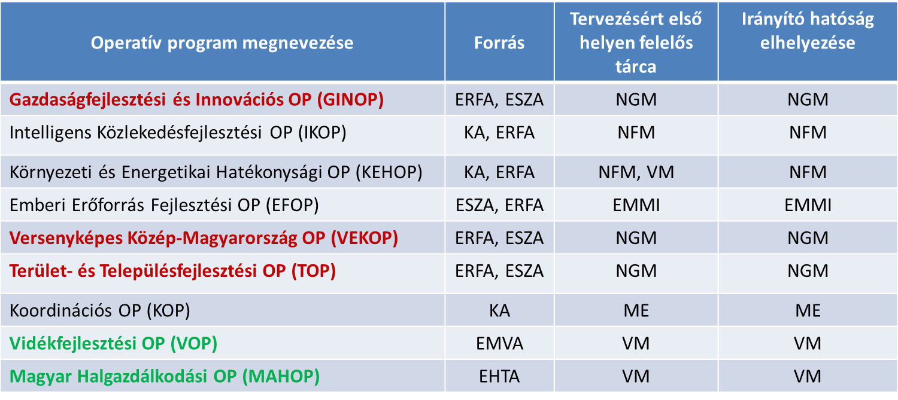
Operatív programok – A Kormány 1600/2012. (XII. 17.) Korm. határozata
a 2014-2020 közötti európai uniós fejlesztési források felhasználásának tervezésével és intézményrendszerének kialakításával összefüggő aktuális feladatokról

Slide 14
Stratégiai tervezés, programozás – felelősségi szintek

Slide 15
Operatív Programok és végrehajtás
A források várható megoszlása - Kb. 7000 milliárd Ft
Világos üzenet, látható irányok a gazdasági szereplők felé – ca. 60% gazdaságfejlesztésre és területfejlesztésre (országos és térségi)
Ca. 40%-ot az emberi erőforrás-fejlesztésre, az infrastruktúrafejlesztésre és a környezetvédelem és az energiahatékonyságra.
Mi várható a végrehajtásban?
A szakpolitika alá rendelt irányítás (Irányító Hatóságok a szakminisztériumoknál), ua. erős koordináció a Miniszterelnökségnél
Egyszerűsített eljárásrend a támogatási döntések meghozatalában
Vissza nem térítendő támogatások, az önerő minimalizálása + szélesebb körben pénzügyi eszközök
A korábbi tömeges pályázatok helyett kis számú, több évre előre tervezhető programok, felhívások
Közfejlesztések elsődlegesen nem pályázati rendszerben kerülnek allokációra
Koncentrált, integrált, illetve a területiség elvét figyelembe vevő forrásfelhasználás

Slide 16
Bizottsági észrevétel a turisztikai fejlesztések EU-s forrásból való támogathatóságáról
A brüsszeli Magyarországnak készülő Pozíciós Papír kitért néhány turizmusfejlesztési terület uniós forrásból történő fejlesztésének esetleges korlátozott vagy nem támogatására is. A Pozíciós Papír az alábbiakat rögzíti konkrétan a turizmusról és annak fejlesztéséről:
„Üzleti turizmust célzó létesítményeket, mint például hoteleket, szabadidős létesítményeket és fürdőket, főként magántőkéből kell finanszírozni. A lehetséges kivételeket alaposan meg kell indokolni. Alapvető turisztikai létesítmények, beleértve az információt, a határokon átnyúló együttműködést, kis létesítmények, agrárturizmus stb. potenciálisan elfogadható, KSK-ból támogatott beruházások lehetnek.”
Természetesen sok egyéb mellett komoly alapkérdésként merül fel, hogy a Bizottság miért tenne diszkriminatív megkülönböztetést a turisztikai célú KKV és az egyéb gazdasági-üzleti célú KKV „telephelyfejlesztések” között.
A Magyar Közlöny 47. számában (2013. március 21.) jelent meg az a kormányhatározat, amely összegzi a 2014–2020 közötti európai uniós fejlesztési források felhasználására vonatkozó programok prioritásait. A kormányhatározat szerint a Gazdaságfejlesztési és Innovációs Operatív Program (GINOP) első tervezeténél a 7 prioritás között 4. prioritásként szerepel többek között a turizmusfejlesztése.

Slide 17
Gazdaságfejlesztés és Innováció 2014-2020
Új magyar gazdasági növekedés és foglalkoztatás
Smart Hungarian Specialization 2020
Magyar vízió: Európai gyógyító, kreatív, termelő, fejlesztő és szolgáltató kiválósági központtá váljunk
Tematikus magyar növekedési és fejlesztési fókuszok (magyar tematikus fókuszok - növekedési potenciálok)
Horizontális gazdaságfejlesztési kiemelt fókuszok (foglalkoztatás, üzleti és gazdaságfejlesztési környezet, pénzügyi eszközök)

Slide 18
A 2014-2020-as magyar gazdaság és KKV fejlesztést meghatározó tervdokumentumok
Eddig elkészült magyar gazdaságfejlesztési megalapozó tervdokumentumok - kiemelten:
Új Széchenyi Terv
Nemzeti Konvergencia Program és Nemzeti Reformprogram
Széll Kálmán Terv 2.0
Magyar Munka Terv
Magyar Növekedési Terv
Nemzeti Külgazdasági Stratégia
Készítés alatt lévő magyar gazdaságfejlesztési megalapozó tervdokumentumok - kiemelten:
Országos Fejlesztési és Területfejlesztési Koncepció – társadalmasítás december
Nemzeti KFI Stratégia 2020 – társadalmasítás novemberben volt
Nemzeti Turizmusfejlesztési Koncepció 2020 – társadalmasítás előtt
Nemzeti KKV Stratégia 2020 – előkészítés alatt
Külgazdasági Részstratégiák – előkészítés alatt
Tudománypolitikai Stratégia – előkészítés alatt

Slide 19
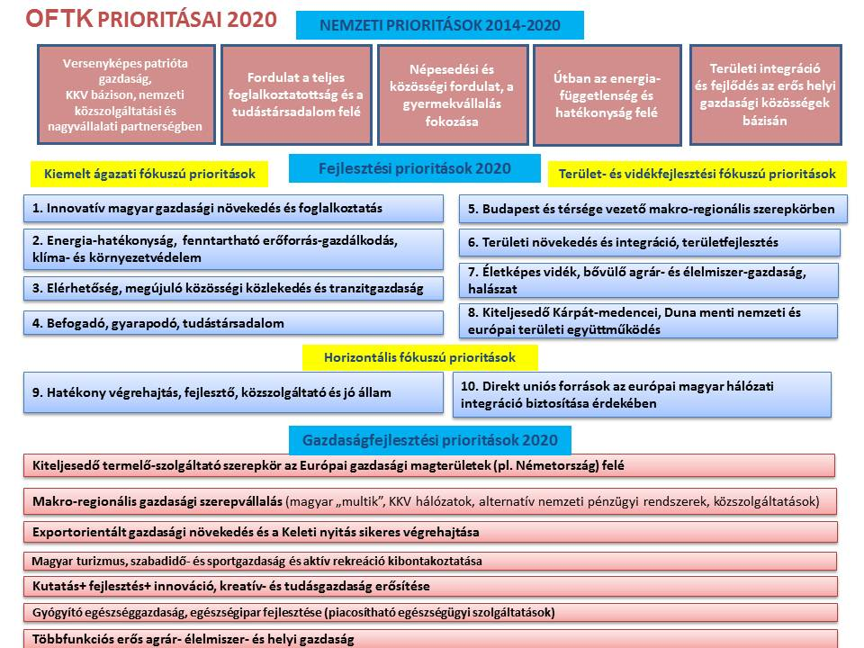

Slide 20
2014-2020-as lehetséges gazdaságfejlesztési alapelvek
A 2014-2020-as ca. 25 milliárd EU-s fejlesztések 60%-a közvetlen központi és térségi gazdaságfejlesztésre menjen!
Kiemelten fontos szempont a munkahelyteremtés!
Nagyon fontos a célzott és integrált KKV fejlesztés
Azaz nem eszközökre szétszabdalt – jelenlegi GOP-s, ROP-s gyakorlat folytatása
Fejlesztések célzott piac – és termékkombinációk mentén történjenek (ne csak azért és úgy, mert éppen van pályázat!)
Komolyan fókuszálni kell stratégiai területenként és szektoronként a fejlesztések során
A Bizottság által is elvárt versenyképességi és stratégiai fókuszálás érdekében az eddigi általános KKV fejlesztési gyakorlat helyett kiemelt cél a fókuszált magyar gazdasági kitörési pontok mentén történő KKV- és gazdaságfejlesztés, azaz a magyar versenyképesség és növekedés szempontjából kiemelt szektorok célzott és fókuszált fejlesztése!
Komolyan kell fókuszálni KKV kategóriánként is
Azaz ne a „Fű, fa, virág KKV fejlesztés” gyakorlata menjen tovább, MERT MINDENT KKV-t ÚGYSEM LEHET FEJLESZTENI ÉS NEM IS KELL!
Például: magyar gazellák, export- és beszállító képes KKV-k, nemzeti közszolgáltatások, komoly növekedéssel, hálózatosodással és foglalkoztatási hatással bíró KKV-k és hálózataik!
Szükséges területi differenciálás is – pl. növekedési zónák versus szabad vállalkozási zónák
A piaci kereskedelmi banki áraknál jobb feltételekkel biztosított pénzügyi eszközöket bármelyik KKV – a megfelelő feltételek teljesítésével – igénybe vehesse

Slide 21
Fejlesztési célok, célcsoportok, támogatási eszközök, kiemelt fejlesztési területek

Slide 22
A 2014-2020-as Gazdaságfejlesztési és Innovációs OP (GINOP) – Indikatív prioritásstruktúra

Slide 23
NTK
Új koncepció elkészítésének szükségszerűsége
NTS 2005-2013 időtávja hamarosan lezárul
A koncepció megalapozó dokumentuma lesz a
turizmusról és vendéglátásról szóló törvénynek
2014-20-as tervezési ciklus uniós forrásainak felhasználásának
A Nemzeti Turizmusfejlesztési Koncepció 2024 a kormányzati stratégiai irányításról szóló 38/2012. (III. 12.) Korm. rendelet alapján hosszú távú koncepciónak minősül.

Slide 24
A megújuló magyar turizmus fejlesztésének alapelvei
ERŐT ADÓ MAGYARORSZÁG = életminőség és megújuló társadalom
TALÁLKOZÓ HELY = hazai és külföldi kultúrák, keleti és nyugati nemzetek találkozása, korosztályok közötti kapcsolatok
VERSENYKÉPES ÉS KREATÍV MAGYAR TURIZMUS = minőségi szolgáltatások és tudatos ország márka
NYITOTT MAGYAR TURIZMUS = keleti nyitás, hagyományos és új nemzetközi piaci kapcsolatok erősítése
ÉLŐ NEMZETI TURIZMUS = kiteljesedő Kárpát-medencei és nemzeti együttműködés
FENNTARTHATÓ TURIZMUS = gazdasági természeti és társadalmi fenntarthatóság biztosítása az erősödő vidék, gondos, fenntartható, felelős és ellenőrzött gazdálkodás érdekében
EGYÜTTMŰKÖDŐ MAGYAR TURIZMUS = közös esély és felelősség
ÉRTÉKTUDATOS TURIZMUS = erősödő nemzeti, térségi, helyi öntudat

Slide 25
Az NTK célrendszere
Notes:
Ez az NGM-es változat!!! (a változtatásra tett javaslatainkat nem fogadták el!)

Slide 26
GINOP Az operatív program tervezett prioritástengelyei
KKV versenyképesség és növekedési potenciál fejlesztése
Tudásgazdaság fejlesztése
Infokommunikációs fejlesztések
Innovatív és kreatív szolgáltatások, kiemelt vonzerők, termékek és hálózatok fejlesztése
Kiemelt növekedési zónák és speciális területek célzott gazdaságfejlesztési programjai
Foglalkoztatás ösztönzése és a vállalati alkalmazkodóképesség fejlesztése
Pénzügyi eszközök és szolgáltatások fejlesztése
Technikai segítségnyújtás

Slide 27
GINOP 4. prioritás Innovatív és kreatív szolgáltatások, kiemelt vonzerők, termékek és hálózatok fejlesztése
Prioritástengelyben tervezett specifikus célok megnevezése
Innovatív, kreatív és minőségi szolgáltatás és termékfejlesztés
Munkahely-megőrzés és munkahely-teremtés a turisztikai és a kapcsolódó szolgáltató szektorban
A hatékonyan működő turisztikai szektor alulról építkező intézményrendszerének megerősítése
A prioritástengelyhez kapcsolódó tervezett intézkedések struktúrája
Intézkedés 1. Innovatív és kreatív fejlesztések a tercier szektorban
Intézkedés 2. Az egészséggazdasághoz és egészségturizmushoz kapcsolódó kiemelt szolgáltatások fenntartható és innovatív fejlesztései
Intézkedés 3. Kiemelt vonzerők, termékek és a kapcsolódó európai hálózatok fejlesztése
Intézkedés 4. Versenyképes szakmai és TDM intézményrendszer

Slide 28
GINOP 4. prioritás Intézkedések - részletesen
Intézkedés 1. Innovatív és kreatív fejlesztések a tercier szektorban – 90 Mrd Ft
Az intézkedés a tercier szektoron belül speciális, személyre szabott szolgáltatásokat kínáló, a turizmus ágazathoz is kapcsolódó területekre koncentrál.
Beavatkozás 1.1: Innovatív és kreatív szolgáltatásokhoz és a szolgáltatási innovációkhoz kapcsolódó fejlesztések
Beavatkozás 1.2: Időskori innovatív személyi szolgáltatások és az alkonygazdaság kiemelt fejlesztései
Beavatkozás 1.3: A szabadidő gazdaság és a fizikai aktivitás közösségi szolgáltatási tereinek és hálózatainak kiemelt fejlesztései – KMR is

Slide 29
GINOP 4. prioritás Intézkedések - részletesen
Intézkedés 2. Az egészséggazdasághoz és egészségturizmushoz kapcsolódó kiemelt szolgáltatások fenntartható és innovatív fejlesztései – 100 Mrd Ft
Az egészségturizmus a hazai turisztikai kínálat kiemelt terméke. Ennek keretében megvalósul:
Beavatkozás 2.1: Kiemelt Gyógydesztinációk és kapcsolódó szolgáltatások integrált fejlesztése
Beavatkozás 2.2: Fenntartható és energia hatékony egészségturisztikai üzemeltetés és a kapcsolódó szolgáltatások fejlesztése
Beavatkozás 2.3: Kiemelt piacosítható egészségi és orvosi szolgáltatások fejlesztése
Beavatkozás 2.4: Országos anti-stressz, egész-ség és jól-léti szolgáltatási programok innovatív fejlesztése és megvalósítása
Beavatkozás 2.5: Zarándokhálózatok és szolgáltatások innovatív fejlesztése

Slide 30
GINOP 4. prioritás Intézkedések - részletesen
Intézkedés 3. Kiemelt vonzerők, termékek és a kapcsolódó európai hálózatok fejlesztése – 130 Mrd Ft
Az intézkedés célja a hazánkban meghatározó adottságokkal rendelkező, továbbá a nemzetközi hálózatokhoz kapcsolódó turisztikai termékek kiemelt országos programok mentén történő fejlesztése.
Beavatkozás 3.1: Kiemelt örökségi és szakrális vonzerők, MICE és tematikus fejlesztések (55 Mrd Ft)
Kiemelt örökségvonzerők és szakrális hálózatok fejlesztése és hasznosítása
Kiemelt MICE és tematikus fejlesztések – KMR is
Szakrális helyek és központok kiemelt országos fejlesztései
Beavatkozás 3.2: Aktív és zöld turizmus kiemelt országos programok és fejlesztések (75 Mrd Ft)
Nemzeti, natur parki és erdészeti kiemelt turizmusfejlesztések
Országos szintű kerékpáros turizmusfejlesztési program – kiemelt fejlesztések (Kerékpáros Magyarország Program)
Országos szintű kiemelt aktívturisztikai horizontális kiemelt fejlesztések (Bejárható Magyarország Program)
Országos szintű kiemelt aktívturisztikai túraútvonal és természetjárás fejlesztési program – kiemelt fejlesztések (Természetjáró Magyarország Program)
Országos szintű vitorlás és vízi turizmusfejlesztési program – kiemelt fejlesztések (Festetics György Program)
Országos szintű lovas fejlesztési program – kiemelt fejlesztései (Kincsem Nemzeti Lovas program)
Turizmus a jövő nemzedékéért – ifjúsági aktív- és ökoturizmus kiemelt országos fejlesztései
Szociális és fogyatékos turizmus országos fejlesztései (Erzsébet Plusz Program)

Slide 31
GINOP 4. prioritás Intézkedések - részletesen
Intézkedés 4. Versenyképes szakmai és TDM intézményrendszer – 80 Mrd Ft
Az intézkedés megvalósítása a hazai turizmus működési kereteinek minőségét és hatékonyságát javítja.
Beavatkozás 4.1: Kiemelt TDM és turizmus intézmény- és szervezetfejlesztési program
Beavatkozás 4.2: Kiemelt turisztikai marketing-, értékesítési és rendezvény program
Beavatkozás 4.3: Kreatív szolgáltatási, turizmus és szabadidő gazdasági KFI program
Beavatkozás 4.4: Vendég plusz – innovatív és kreatív keresletélénkítési program (Szép plusz program)

Slide 32
Bizottsági észrevétel a turisztikai fejlesztések EU-s forrásból való támogathatóságáról
Az egyes OP-k közötti fejlesztések lehatárolásának legfontosabb elvei:
GINOP: nemzetközi és országos léptékű, programszintű, hálózatos vagy kiemelt fejlesztések
TOP: megyei, térségi és helyi jelentőségű kisebb, egyedi fejlesztések és projektek
VP: vidéki térségekre fókuszáló turizmusfejlesztések – bizonyos értékhatár alatt
A GINOP-on belül két tengely is szolgálhatja majd a turizmusfejlesztést az alábbiak szerint:
IV. Versenyképes személyi szolgáltatások és a turizmusgazdaság kreatív fejlesztése (Gyógyító és Szép Magyarország) – piacosítható egészségügyi szolgáltatások, turizmus, alkonygazdaság, szabadidő-és sportgazdaság-fejlesztés.
V. Kiemelt térségi és közösségi gazdaságfejlesztés – kiemelt térségek (Balaton), növekedési és kiemelt zónák (SZVZ, EGTC), kiemelt helyi gazdaság menedzsment szervezeti rendszer fejlesztése (HGMSZ), szociális gazdaságfejlesztés, társadalmi vállalkozások fejlesztése

Slide 33
Turizmus egyéb OP-szintű kapcsolódásai, lehatárolásai
Területfejlesztés - TOP-BAN:
Prioritás: I. Megyei gazdaságfejlesztés és foglalkoztatás-ösztönzés prioritás keretében
Intézkedés: Megyei turizmushoz, alkonygazdasághoz, egyéb kiemelt szolgáltatási szektorokhoz kapcsolódó jól-léti gazdaságfejlesztések
Tervezett komponensek:
Infrastruktúra és közösségi jól-léti szolgáltatások fejlesztése
Megyei, térségi szintű turisztikai termékcsomagok és kisebb fejlesztések (pl. 150/200 millió Ft-ig)
Térségi és helyi komplex turisztikai termékcsomagok támogatása
Önkormányzatok és civil szféra alacsonyabb jövedelemmel rendelkező célcsoportokra fókuszáló szálláshelyfejlesztései (ifjúsági szállások, táborok stb.)
stb.
Fogadóképesség és üzleti szolgáltatások fejlesztése
Turisztikai szálláshely-fejlesztés
Turisztikai KKV és üzleti szolgáltatásfejlesztés
Marketing, értékesítési és rendezvényfejlesztési program
Vidékfejlesztés - VP és HGP-BAN:
Vidéki térségekben és községekben falusi, agro, bor- és gasztronómiai, aktív-, vízi- és öko-turisztikai, valamint rekreációs fejlesztések 30/50 millió forintig

Slide 34
TOP a megyei területfejlesztési új tárgyköre

Slide 35
Terület- és településfejlesztési OP beavatkozási célterületei
A TOP a gazdasági fejlődéshez és növekedéshez kapcsolódó területi fejlesztési beavatkozásokat tartalmazza:
megyei vagy helyi szinten optimálisan kezelhető fejlesztések
sajátos térségi és helyi társadalmi igényekre reagáló fejlesztések
a települési és megyei önkormányzat feladatokhoz és vagyonhoz kapcsolódó fejlesztések
Megyék, MJV-k, várostérségek bevonása a területi programozásba, végrehajtásba
A megyei és MJV programoknak hozzá kell járulnia az EU2020 stratégia és a Partnerségi Megállapodás célkitűzéseinek teljesítéséhez.
Lehetséges területfejlesztési területek:
Megyei szintű gazdaságfejlesztés a térség-specifikus kitörési pontok mentén
Gazdasági fejlődést, foglalkoztatási növekedést megalapozó megyei és települési infra fejlesztések
Helyi gazdaságfejlesztés, térségi innováció és gazdaságfejlesztési kapacitásépítés
Munkaerő-piaci és társadalmi befogadáshoz kapcsolódó ERFA és ESZA fejlesztések
Indikatív források területi szintenként:
Megyei programonként kb. 20-25 Mrd Ft előre tervezhető ERFA + ESZA forrás!
Megyei jogú városonként ca. 8-10 Mrd Ft! Plusz GINOP V. prioritás!
Közép- és kisváros térségenként közvetlenül ca. 0,6-1,0 Mrd Ft! Plusz CLLD (VP + TOP) – 0,7-1,4 Mrd Ft!

Slide 36
A 2014-2020-as Terület- és településfejlesztés OP (TOP) – Indikatív prioritásstruktúra – TOP 1,2, 7

Slide 37
Nemzetgazdasági Tervezési Hivatal szerepvállalása a turizmusban
Kiemelt szerep a hazai turizmus fejlesztésében, jövőbeli fejlesztési irányainak kijelölésében
OP tervezésen belül a turisztikai horizontális felelősség
turisztikai információszolgáltatási, szakértői, háttérelemzési és értékelési munkák elvégzése
turisztikai, rekreációs- és szabadidő-gazdasági, illetve alkonygazdasággal kapcsolatos országos szintű stratégiai tervezési dokumentumok elkésztésében közreműködés
turizmus szektor tervezési, kutatás-fejlesztési, innovációs és monitoring rendszerének előkészítésében, kialakításában, szakmai felügyeletében és minőségbiztosításában való részvétel
folyamatos kapcsolattartás a turisztikai szereplőkkel és az aktuális szakmai eredmények, jó gyakorlatok disszeminációja
NTH Megújuló és Gyógyító Magyarország Fejlesztési és Monitoring Osztály kiadványai (NTH „saját termék”)
NTH Tudásmegosztás – Turizmus K+F+I és szakmai online folyóirat (megjelenés előtt!)
NTH szakmai sajtófigyelő – Turizmus és szabadidő gazdaság (havi rendszerességgel)
Szakmai anyagok elérhetősége: NTH honlap www.nth.gov.hu
Notes:
Javaslom, hogy legyen egy ilyen dia is – kiegészíthető azokkal, amiben részt vesztek (első pöttyhöz) és amink van (második pöttyhöz)

Slide 38
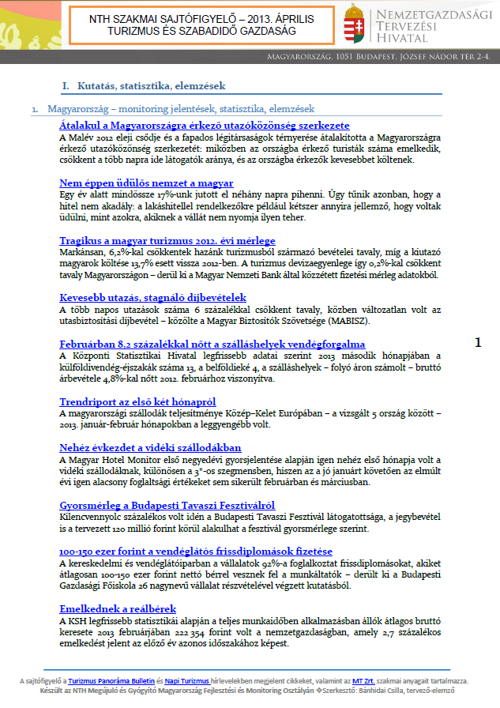

Slide 39
Az OP tervezés következő mérföldkövei és kapcsolódó feladatai (indikatív)

Slide 40
Horkay Nándor elnök Nemzetgazdasági Tervezési Hivatal A magyar gazdaság, társadalom és területfejlesztés szolgálatában – Egy boldogabb társadalomért és gazdaságért E-mail: nandor.horkay@nth.gov.hu Honlap: www.nth.gov.hu
Köszönöm a megtisztelő figyelmet!

Slide 41
Operatív Programok tervezése
Eddig megtett lépések – kormányhatározatban rögzítettek szerint:
A Kormány 1600/2012. (XII. 17.) Korm. határozata értelmében
2013. január 31-e az egyes OP-k prioritástengelyének definiálása
2013.02.06-i NFK ülésen a továbbdolgozás alapjaként elfogadta a kormány
A Kormány 1600/2012. (XII. 17.) Korm. határozata értelmében
2013. február 28-a az egyes OP-k 0.1 verziójának a koordinációért felelős szaktárcák általi elkészítése
Megtörtént az 0.1 OP verziók elkészítése
NFK tárgyalás: 2013. május 15.
Eddig megtett további lépések:
PM + OP Tárcaközi MCS ülések – legutóbbi 2013.04.30.
EU Bizottsági tárgyalások
legutóbbi általános 2013.02.26-a, folyamatos informális, következő 2013.05.28.
EU szakértői szintű egyeztetések – 2 heti rendszerességgel
Folyamatos, szinte heti rendszeres tárcaközi szakértői egyeztetések
Megyei tájékoztató Fórumok
Egyéb tájékoztató rendezvények

Slide 42
Korábbi végrehajtási tapasztalatokból adódó változtatások
A szakpolitika alá rendelt irányítás (Irányító Hatóságok a szakminisztériumoknál), ua. erős koordináció a Miniszterelnökségnél
a 2014–2020 közötti programok lebonyolítását támogató intézményrendszer központi koordinációs feladatait az erre kijelölt szervezet keretein belül kell kialakítani – 2013.06.30. – ME + NFM
2014–2020-as időszakra vonatkozó egységes eljárásrendek és működési szabályok kidolgozása – 2013.08.31. – ME + MIN + NFÜ
2014–2020 közötti programok lebonyolítását támogató intézményrendszer még nyitott, aktuális kérdéseiről, különös tekintettel a közreműködői szervezetrendszer struktúrájára – 2013.06.30. - NGM + ME
Eszközorientáltság helyett fejlesztési cél orientáltság – az OP-k közötti merev lehatárolások helyett szinergia
ERFA-ESZA eszközök komplexebb felhasználása (ESZA EFOP-ban, GINOP-ban, TOP és VEKOP-ban is)
Bátrabb gazdasági és ágazati fókusz

Slide 43
További OP-k továbbtervezéshez kapcsolódó tervezési információk
OP kiinduló indikatív tartalom további pontosítása – eddigi tárca és Bizottsági egyeztetések alapján!
+ Ex-ante értékelés
+ Kiemelt szakmai partnerek és társadalmasítási vélemények
Forrásdöntés - pénzügyi indikatív táblák elkészítése – egészen komponens mélységig!
+ Fejlesztési igények, determinációk gyűjtése!
+ Derogációs és kompenzációs kötöttségek feltárása!
Lehatárolási és Bizottsági kérdések egyeztetése, továbbfolytatása, szakpolitikai megegyezések!
Tervezési koordinációs egyeztetések és módszertanok előkészítése, közös előterjesztések – közös MCS-k felállítása
Társadalmasítási és partnerségi folyamatok elindítása
Végrehajtási és intézményi, eljárásrendi döntések és előkészítés
Első körös fejlesztések azonosítása, stratégiai megállapodások megkötése - ami mehet - 2013. őszétől)

Slide 44
Néhány eddig elért közös gazdaságkormányzati eredmény
Költségvetési és pénzügyi stabilitás – államháztartási hiány tartósan 3% alatt van
Megörökölt adósságcsapda szintek és helyzetek stratégiai csökkentése – állam, önkormányzatok, családok és devizahitelesek, vállalkozások
Családi adókedvezmények bevezetése – tavaly hosszú évek óta először nőtt a születések száma
Uniós fejlesztések és kifizetések részbeni felgyorsítása
Közigazgatási és önkormányzati feladatok megosztása
Helyi gazdaságfejlesztés megindítása és támogatása
KKV adminisztrációs terhek csökkentése, új és egyszerűbb kisvállalati adók bevezetése
Stratégiai megállapodások kötése a nemzeti, jelentős termelő, fejlesztő és foglalkoztatási potenciállal bíró multikkal (40 db)!
Keleti nyitás megindítása – 2 évtizedet elaludtunk
Magyar államkötvények iránti kereslet nő, miközben a piacról képes Magyarország magát finanszírozni
Nemzeti közszolgáltatások és kiemelt stratégiai energiatársaságok visszavásárlása (pl. MOL, EON)
Magyar kereskedőházak rendszere – a kiépítés megkezdése
Rezsicsökkentés és a nyugdíjak reálértékének a megőrzése
Offshore-k elleni nemzetközi közös fellépéshez csatlakozás
Új és olcsó vállalkozási hitelek nyújtása
2014-2020-as fejlesztési felkészülés megindítása
…. DE MÉG SOK A KÖZÖS TEENDŐ  KISZÁMÍTHATÓSÁG ÉS PARTNERSÉG

